Slide 3
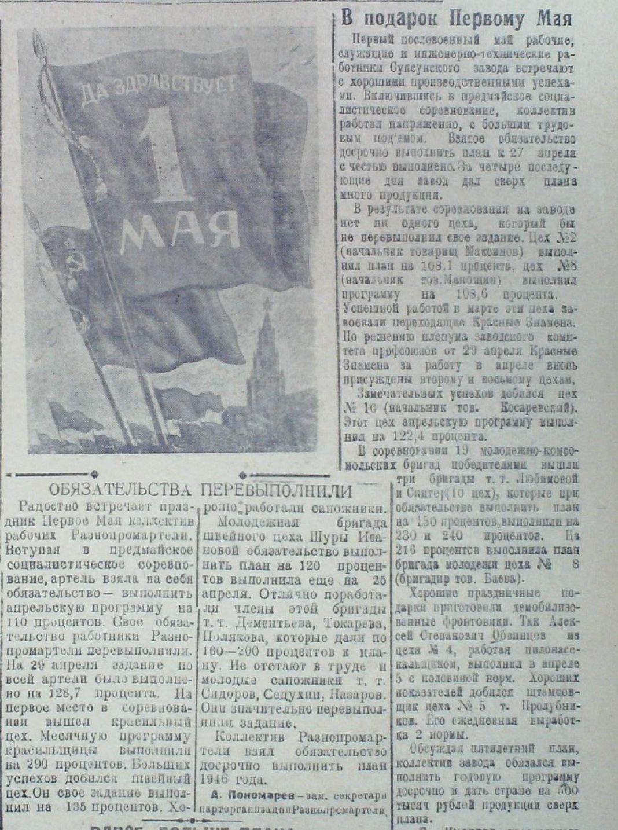
Газета «За коммунизм» от 01.05.1946

Slide 4
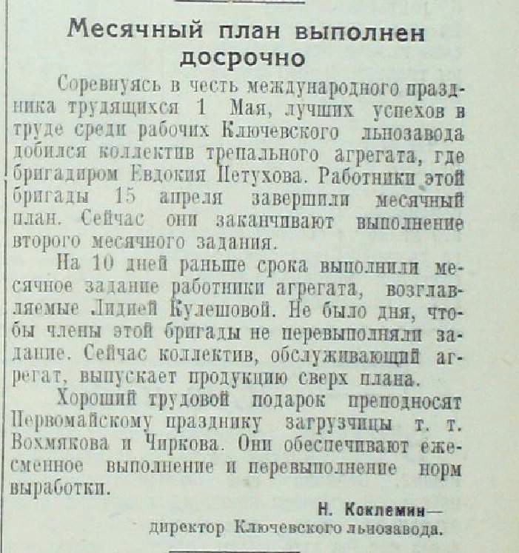
Газета «За коммунизм» от 01.05.1946

Slide 5
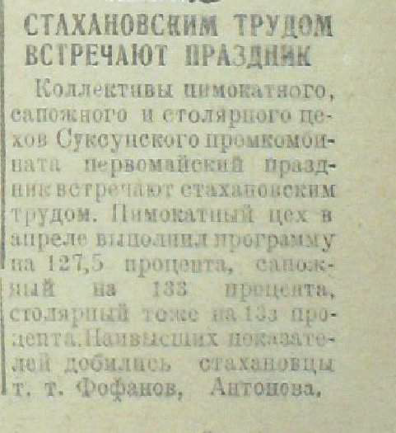
Газета «За коммунизм» от 01.05.1946

Slide 6
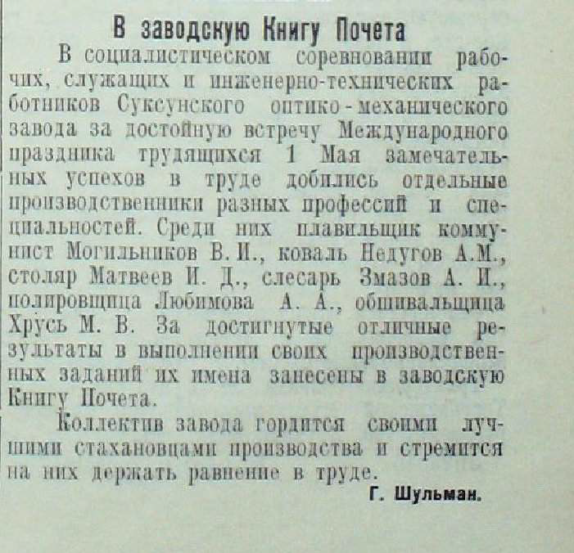
Газета «За коммунизм» от 30.04.1953 № 38

Slide 7
Газета «Новая жизнь» от 01.05.1966 № 50

Slide 8
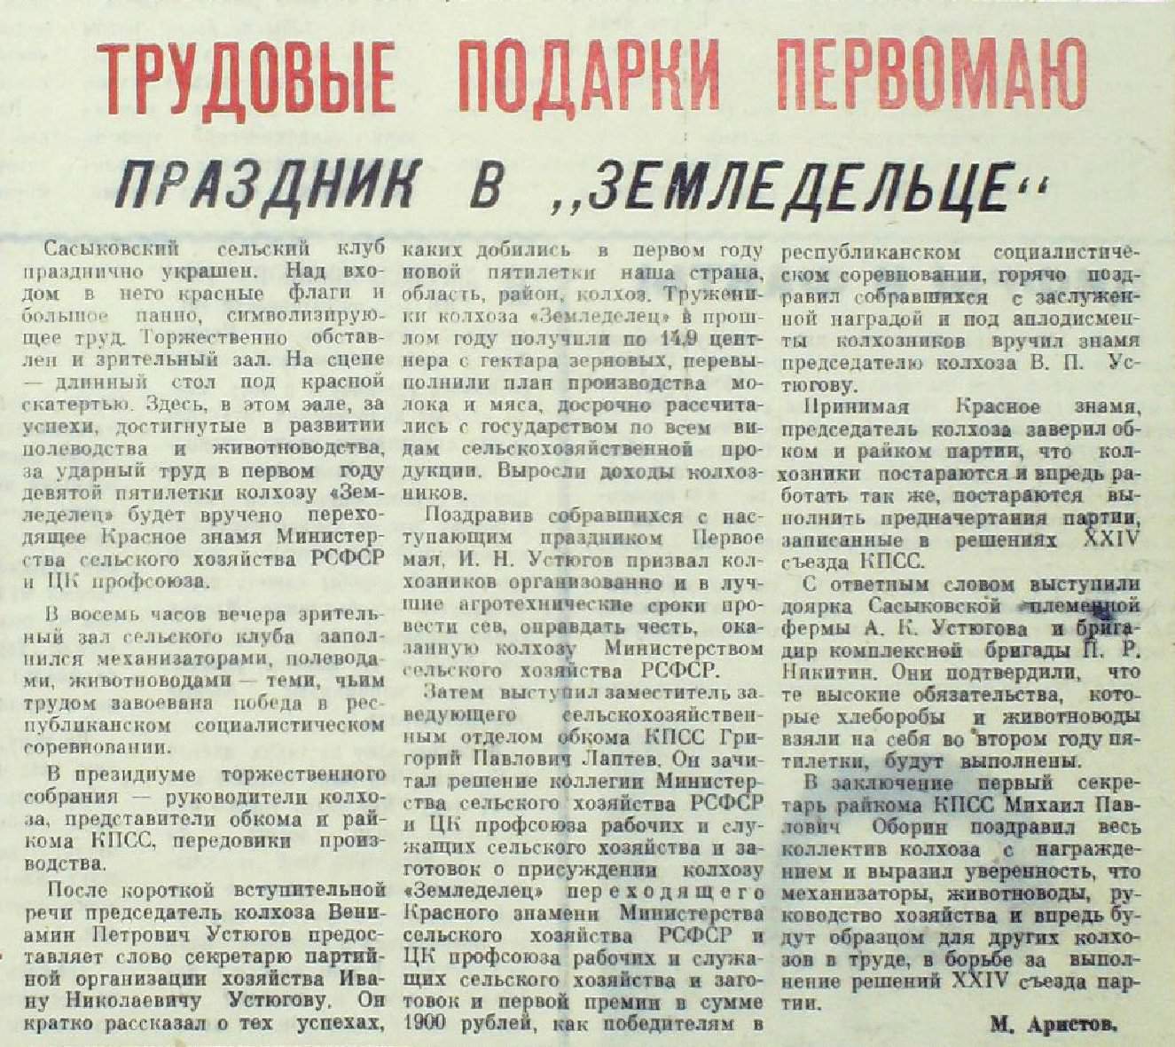
Газета «Новая жизнь» от 01.05.1972 № 53

Slide 9
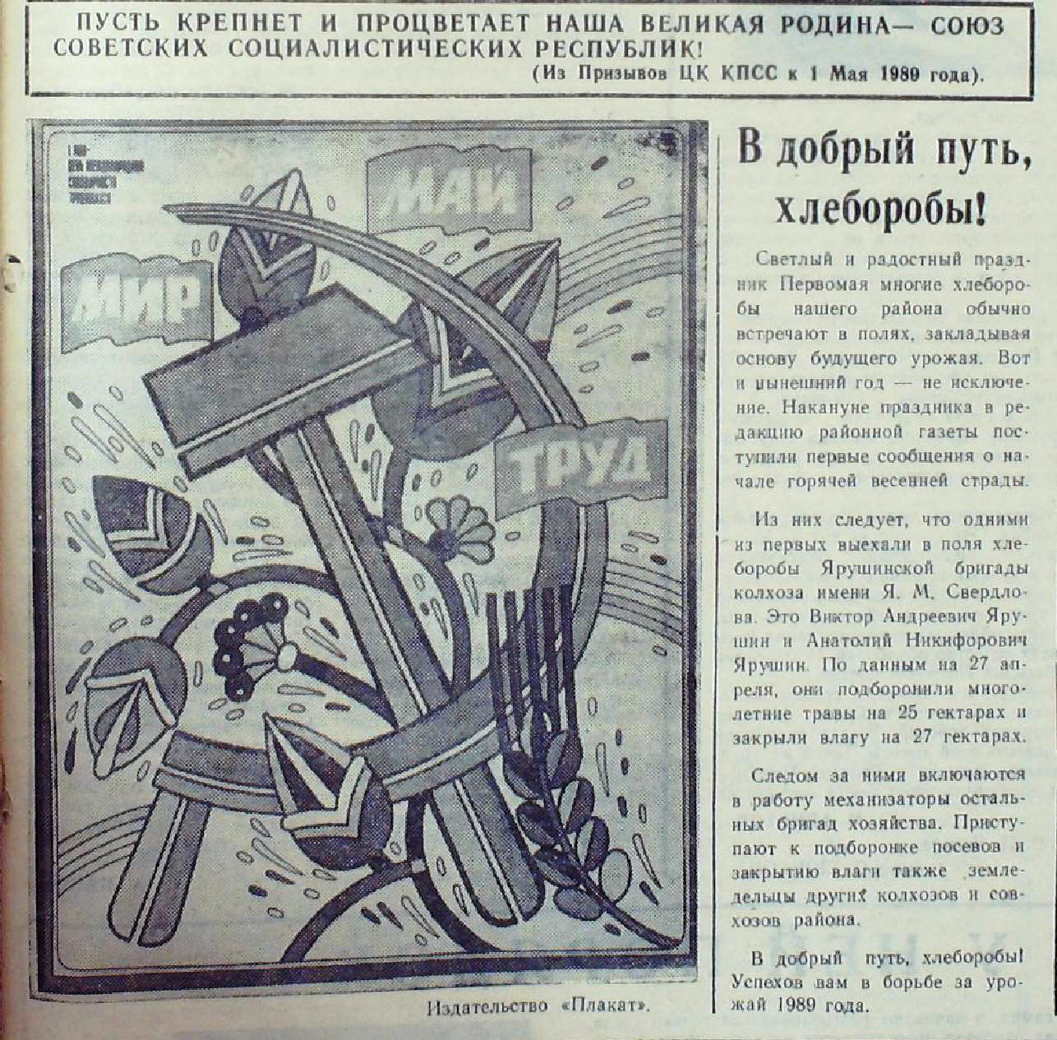
Газета «Новая жизнь» от 01.05.1989 № 51

